Slide 2
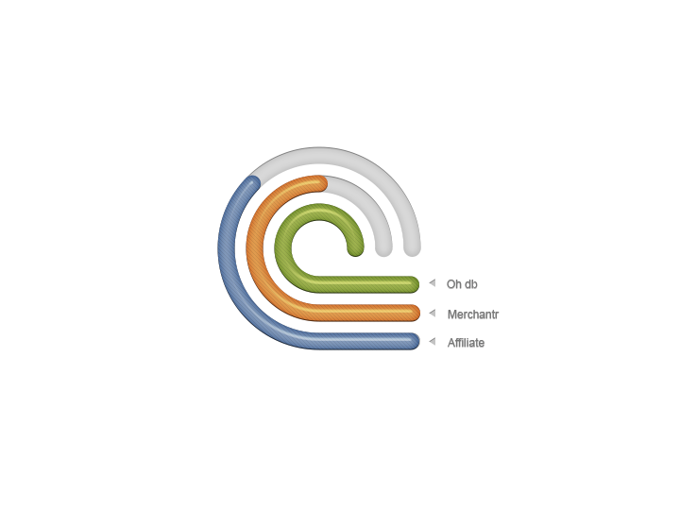
-01. 오디비의 소개
“오디비”의 사이트는 효율적이고 최적화된 마케팅 설계를
지향하는 온라인 제휴마케팅 전문 웹사이트 입니다.
최고의 광고효과를 얻을 수 있도록 오디비가 도와드리겠습니다.

Slide 3
CPA란 마케터가 자신의 블로그, 카페, 홈페이지 등을 이용하여
광고주의 홈페이지를 홍보하고 그 광고를 통해 상담신청을
하거나 회원가입을 함으로써 나오는 DB에 대한 일정의 수익금을
마케터에게 지불하는 방식의 광고입니다.
AFFILIATE
OH!DB
MERCHANT
머천트와 제휴를 맺고 광고를 위한 분석 이행
지속적인 홍보 및 전략 이행
마케터 분석 및 광고효과 분석
지속적인 DB 확보를 위한
2차 마케팅 전략 수립
3) 지속적인 관리 및 전략 이행
광고제안서 검토 후 광고 조건 협의
광고 배너 및 텍스트 제작
배너 및 텍스트 검수

Slide 5
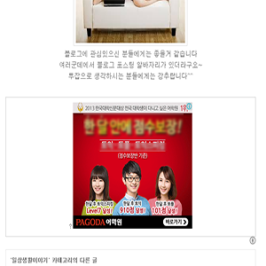
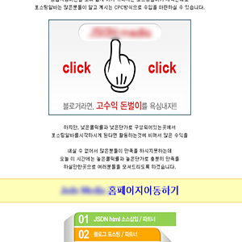
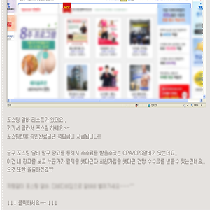
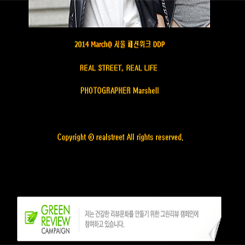
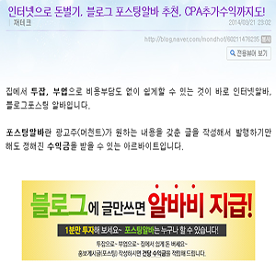
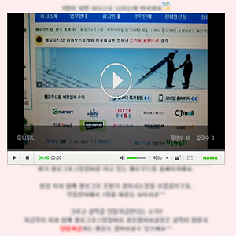
포스팅 마케팅
블로그 포스팅으로 인한 광고.
블로거들이 포스팅을 할 때 광고를 노출 함으로써 다양한 광고를 할수있습니다.
-소비자의 입장에서는 특정 회사의 제품을 일방적으로 선전하는 문구보다
자신과 같은 소비자의 입장에서 쓴 포스팅을 더욱 신뢰함
-2013년 ¼분기 네이버 검색광고 매출 3278억 원으로 전년 대비
11% 성장 다음 검색광고 매출 639억 원으로 전년 대비 34% 성장

Slide 6
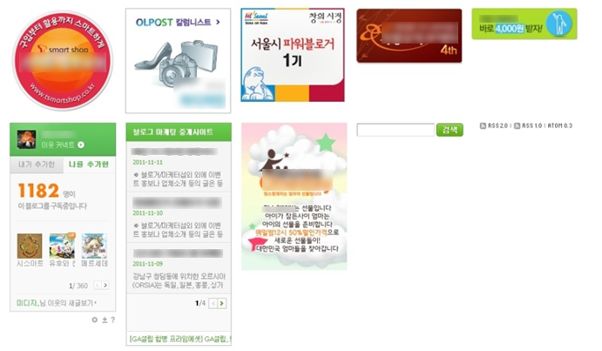
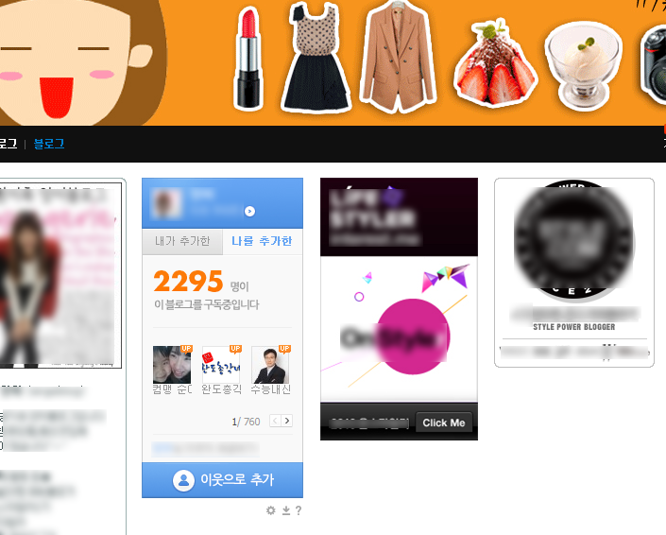
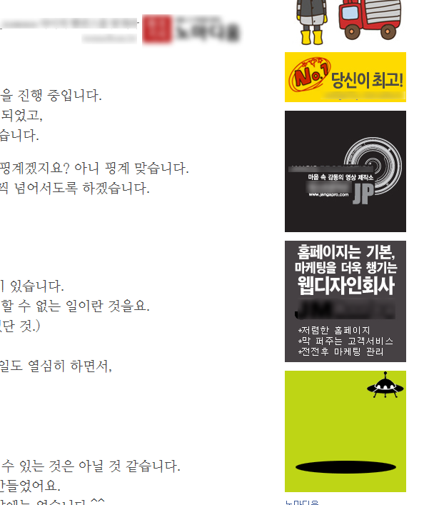
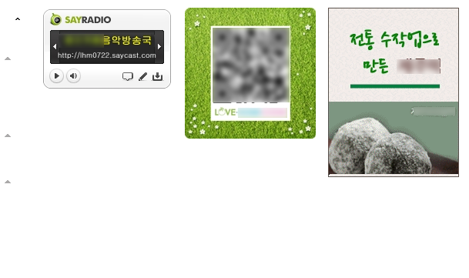
위젯 마케팅
포털사이트의 파워블로그에 위젯으로 광고게재.
파워블로그가 후원하기 때문에 좀 더 신뢰 있는 광고의 인식을 줄 수 있습니다.
-일일 방문자수가 10만 가까이 되는 블로그에 광고를 게재
방문자수가 일반 매체 홈페이지와 비슷하기 때문에 광고 영향력 막대함.

Slide 7
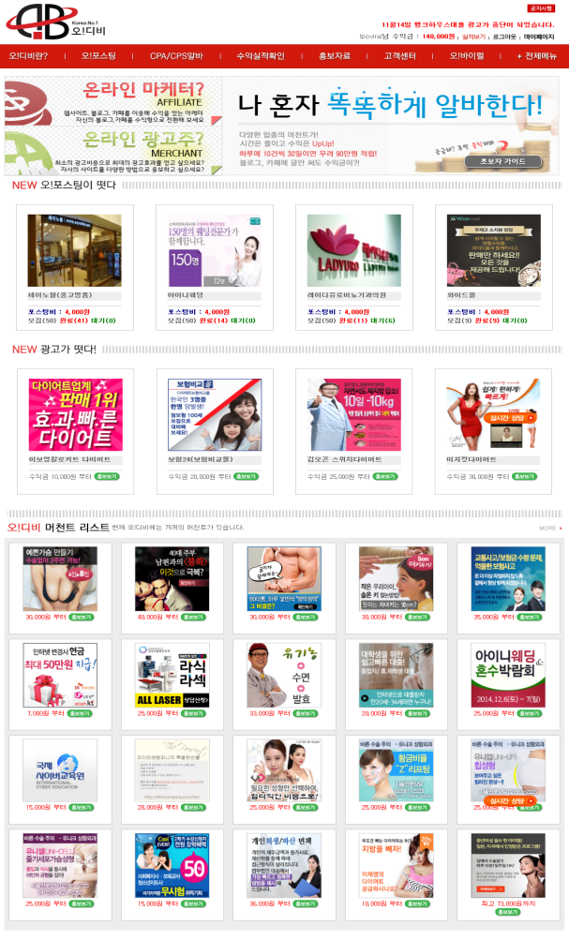
제휴업체
오디비 와 함께 하시면 오디비 홈페이지에만 노출이 되는것이 아닌
제휴업체 홈페이지에도 노출이 됩니다.
블로그, 지식인, 광고영상, 카페쪽지, 이메일링 발송까지 진행합니다.

Slide 8
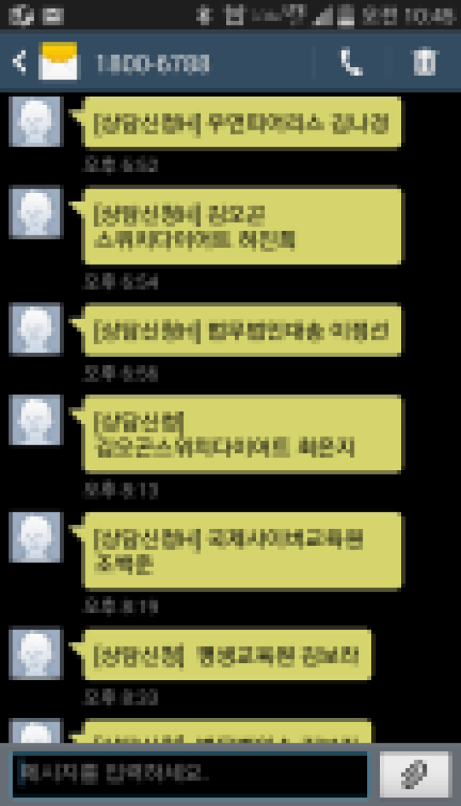
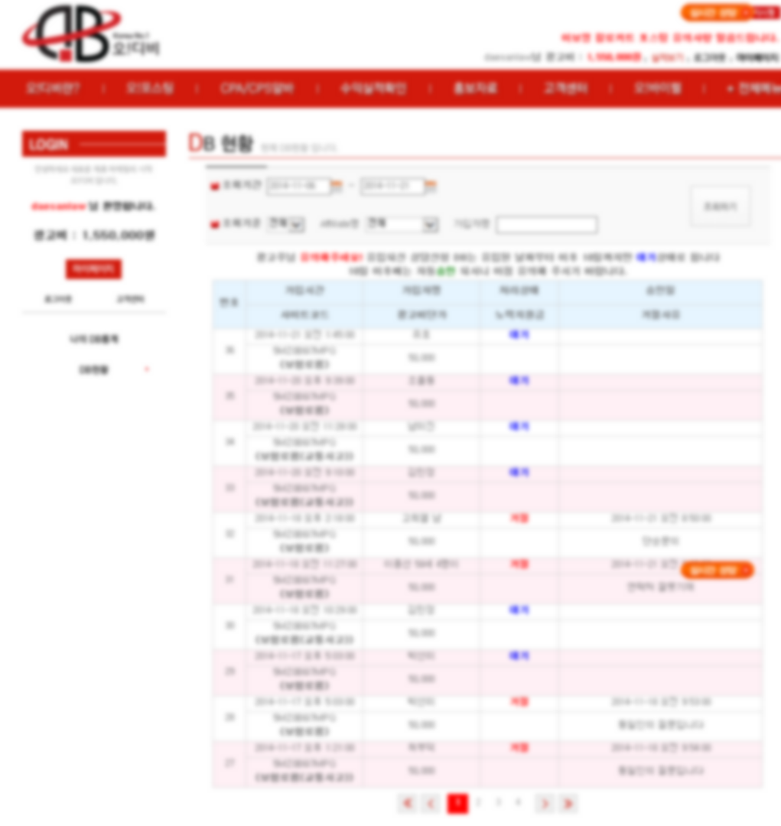
실시간 DB 확인
DB 가 들어오면 관리자 (광고주)분께 문자가 도착합니다.
오디비 관리자 페이지에 들어오셔서 확인을 하시면 됩니다.
통화를 하신 후 거부조건에 해당되면 거절을 해주시면 되고 통화가 원활하게 이루어지면
승인을 해주시면 됩니다.

Slide 9
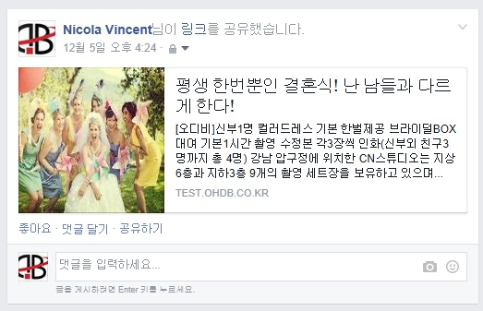
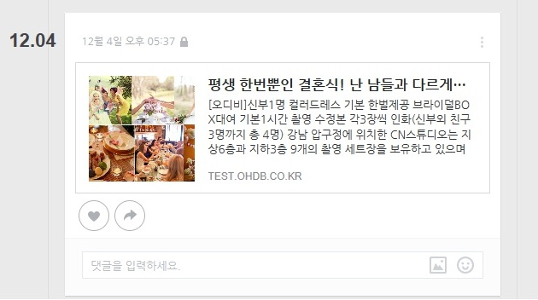
마케터 카카오스토리, 페이스북 게재
( 페이스북 )
( 카카오스토리 )
마케터 (어플리에이트) 분들께서 업체의 등록된 내용을 자신의 페이스북, 카카오스토리에
손쉽게 올릴 수 있는 프로그램을 개발하여 더욱 쉽게 마케터들이 홍보를 할 수 있습니다.

Slide 10
03.오디비의 장점.
오디비의 장점
새로운 변화를 추구하는 오디비.
오디비 외 제휴업체 노출 함으로써 많은 AD(마케터)들의 홍보활동.
문자 알림으로 인하여 디비를 실시간으로 확인 가능.
DB 승인 / 거부 광고주 권한.
리워드가 아닌 비리워드로 최대한 진성 DB 창출.
페이스북, 카카오스토리에 게재 되면서 더 많은 DB창출.

Slide 11
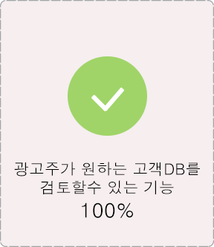
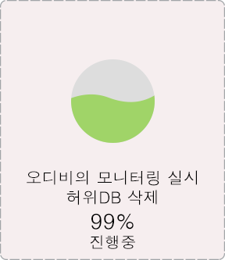
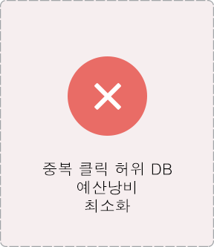
3-1.오디비에서 광고 기능
보험, 쇼핑몰, 대출, 건강, 병원, 법률, 결혼, 여성, 개인회생 등등
모든 분야에 대해 서비스를 제공하고 있습니다.

Slide 12
3-1-1.광고주
01. 편리한 광고 관리
체계적이고 직관적인 광고관리 시스템
손쉬운 배너 제작 및 수수료 등록
배너 제작 및 커미션 등록 컨설팅
02. 업계 최고 커미션
최저 수준의 광고 단가
최고 수준의 마케터 취득 커미션
이상적인 구조로 저비용
고효율 마케팅 효과
03. 다양한 커뮤니케이션 채널
고객센터 외에도 SNS, 메신저 등 다양한
커뮤니케이션 채널 구축으로 유저와 함께하는
상호 보완 시스템
04. 손쉬운 광고게시
초보유저들도 사용하기 쉬운 간단하고 체계적인 구조.
카테고리 별 매뉴얼 구축으로 더 많은 마케터들의
접근과 광고게시를 유도.

Slide 13
3-1-2마케터
01.유효한 DB에
대해서만 비용 지불 머천트가 직접 상담신청한
고객의 DB를 검토하고 그 중 유효하다고 판단한 건에
대해서만 비용을 지급하는 합리적이고
유용한 광고 시스템
02.빠르고 정확한 DB선정 시스템
오디비는 빠르고 정확한 DB선정 시스템을 자랑합니다.
허위 클릭 및 중복DB에 지출되는 광고비를 현격하게
감소시킴으로서, 광고주 분들의 비용부담을 덜어드리는 동시에
더 높은 광고효과를 체감 하실 수 있습니다.
03.신뢰로 이어지는 2차 마케팅 효과
정확한 DB의 유입은 마케터와 신뢰를 쌓는 가장 좋은 수단입니다.
이는 마케터들의 활발한 마케팅활동을 유도하고,
지속적인 DB확보가 가능케 함으로서,
2차 마케팅 계획 수립이 용이합니다.

Slide 14
04.End
Thank you
TP컴퍼니 오디비 / 오바이럴
실장 김슬기
070 – 7688 – 1277
010 – 6256 – 7943
경기도 고양시 일산서구 덕이동 250-2
양우씨네플렉스 4D동 201호

